Slide 1

İzmir Bakırçay Üniversitesi
IZV 521
Muhasebe ve Finans Analitik
Uygulamaları
Finansal Anomali Tespiti
Benford Analizi
Erkan Çetinyamaç
Osman Ali Yardım

Slide 2
İçerik
Anomali Tespiti
Anomali Tespitinin Finans Alanındaki Uygulamaları
Benford Yasası
Benford Yasasının Uygulama Alanları
Benford Analizi ile Fraud Detection
Referanslar

Slide 3

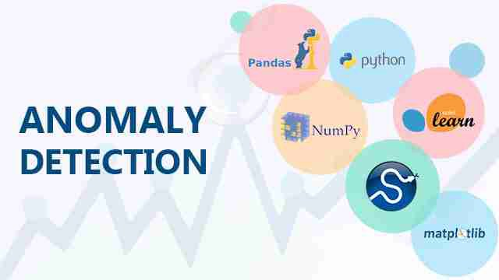
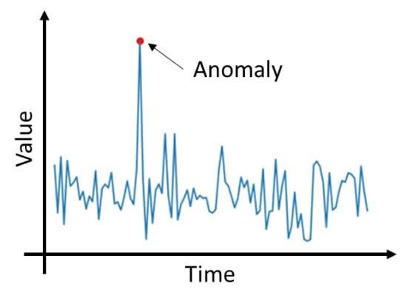
Anomali Tespiti

Slide 4

Anomali Tespitinin Finans Alanındaki Uygulamaları
Bankacılık işlemleri
Kredi kartı işlemleri
Sigorta talepleri
Araç kredisi başvuruları
Mortgage uygulamaları
Pazar veya müşteri segmentleri

Slide 5
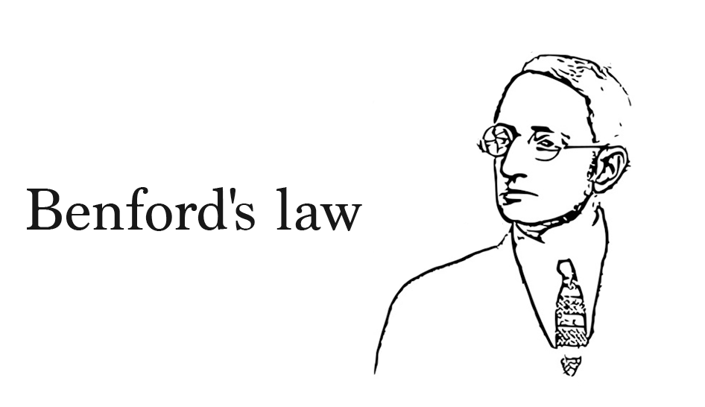
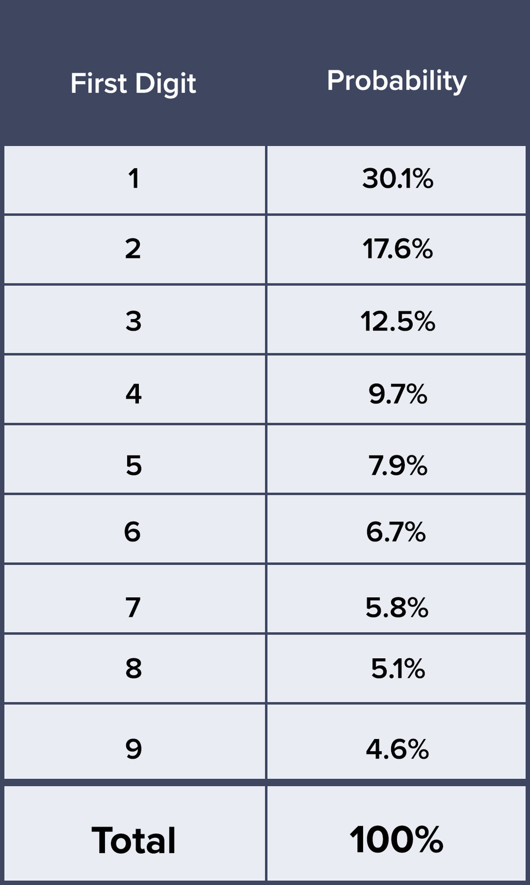
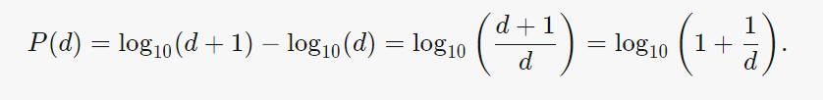
Benford Yasası

Slide 6
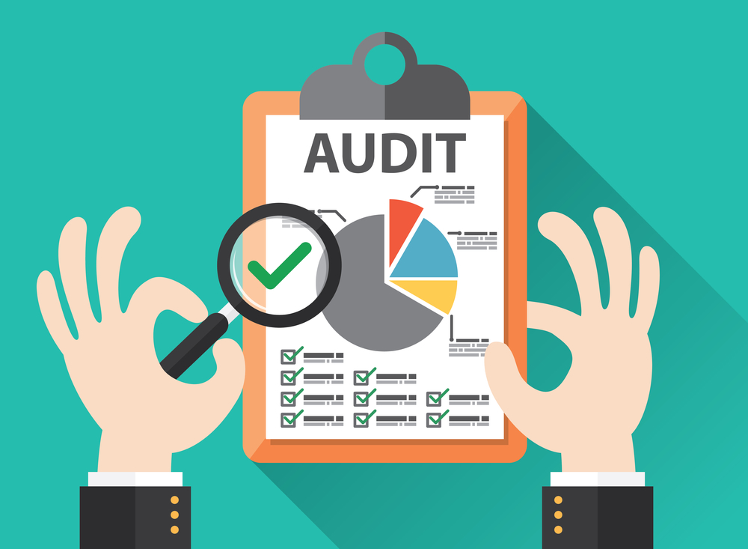
Benford Yasasının Uygulama Alanları
Alacaklar
Kredi kartı işemleri
Hesap hareketleri
Alım - Satım
Stok fiyatları
Yevmiye defteri kayıtları
Hisse fiyatları
Gider hesapları

Slide 7
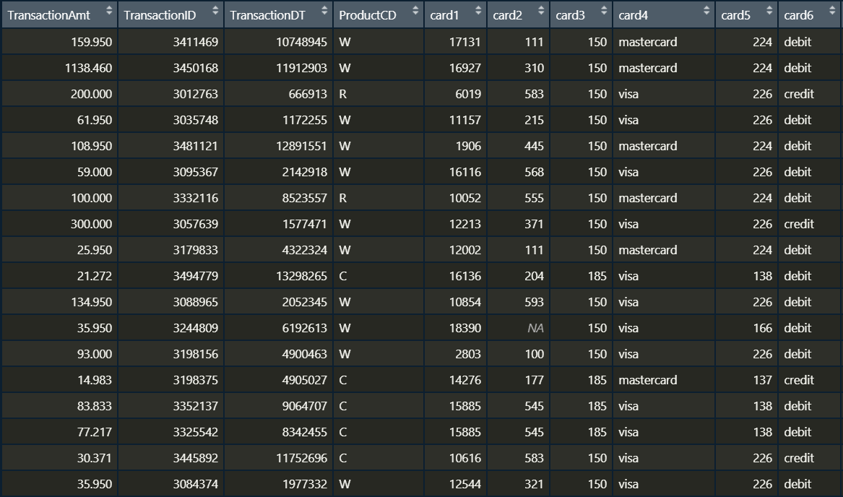
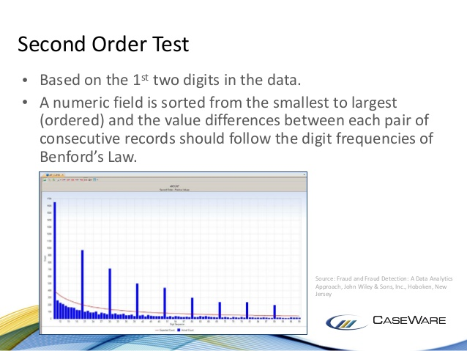
Benford Analizi ile Fraud Detection

Slide 8
Referanslar
Z. Jasak and L. Banjanovic-Mehmedovic, "Detecting Anomalies by Benford's Law," 2008 IEEE International Symposium on Signal Processing and Information Technology, Sarajevo, Bosnia and Herzegovina, 2008, pp. 453-458, doi: 10.1109/ISSPIT.2008.4775660.
Understanding and Applying Benfords Law. (n.d.). Retrieved January 13, 2021, from https://www.isaca.org/resources/isaca-journal/past-issues/2011/understanding-and-applying-benfords-law
Kessel, E. (2020, December 17). Benford's Law: Potential Applications for Insider Threat Detection. Retrieved January 13, 2021, from https://insights.sei.cmu.edu/insider-threat/2020/12/benfords-law-potential-applications-for-insider-threat-detection.html
F. Milano and A. Gómez-Expósito, "Detection of Cyber-Attacks of Power Systems through Benford’s Law," in IEEE Transactions on Smart Grid, doi: 10.1109/TSG.2020.3042897.

Slide 9

Dinlediğiniz İçin Teşekkürler

